Slide 1
WND Workshop 28
Toetsen: Samenstelling, Beoordeling en Analyse
Luc Orbons
Baken Trinitas Gymnasium Almere

Slide 2
Inhoud
Verkenning, context
Samenstelling toetsen
Beoordeling
Analyse
Communicatie
Hulpmiddelen
Recap

Slide 3
Aanleiding
Docentvraag
  Wat wil ik overbrengen aan ll
  Hoe lukt dat? en hoe kom ik daarachter
  Waar kan ik op letten
Leerlingen
  Aanleg
  Motivatie
  Ontwikkeling
  Resultaat

Slide 4
Vraagstelling
De hoofdvraag:
Hoe kan inzicht verkregen worden in de natuurkundige vaardigheden van leerlingen? Met als randvoorwaarde dat het verwerven van dat inzicht en het presenteren ervan met een zo klein mogelijke inspanning op een zo transparant mogelijke manier verkregen kan worden. Tegelijk moet dit verkregen inzicht voor zowel leerlingen, mentoren, ouders en docenten begrijpelijk zijn.
Deelvragen bij de hoofdvraag:
  Welke vaardigheden moeten er in beeld gebracht worden?
  Welke hulpmiddelen zijn nodig?
  Hoe kan de kwaliteit van de verzamelde gegevens geborgd worden?
  Hoe te borgen dat deze methodiek bij toepassing zo min mogelijk tijd voor de docent kost?

Slide 5
Leerling Centraal
Examen Eisen
PTA
Toetsen
Leerling
Methode
Docent
Ouders

Slide 6
Toetsen is meer dan beoordelen
Uitgangspunt: Leerling
Toetsen als belangrijkste hulpmiddel om:
  niveau van kennis en vaardigheden vast te stellen
Toetsresultaten:
  Geven cijfer voor kwaliteit van kennis en vaardigheden.
Betekenis toetsresultaten voor leerlingen
  Beoordeling, ik doe het goed of anders goed
  Leermoment: dat moet dus zo.
  Inzicht in sterke en minder sterke kanten (mn bij pakketkeuze).
  Inzicht in ontwikkeling, ben ik op de goede weg.

Slide 7
De Wat vraag
Gekoppeld aan de lesstof
Uitgedrukt in leerdoelen (OBIT)
  Onthouden
  Begrijpen
  Integreren
  Toepassen
Kader(s):
  Taxonomie van Bloom
  TIMMS (Trends in International Mathematics and Science Study)
  O ja, natuurlijk de exameneisen (op TIMMS gebaseerd)

Slide 8
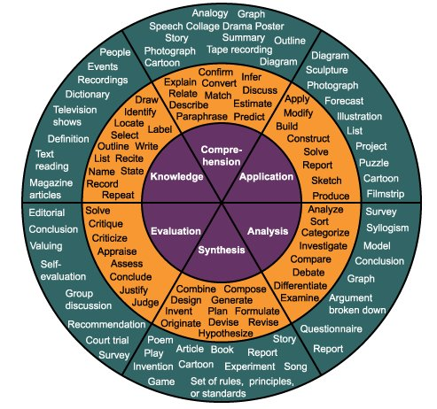
Bloom’s Taxonomie als basis

Slide 9
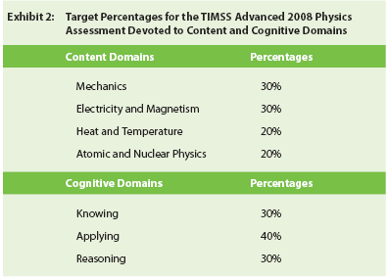
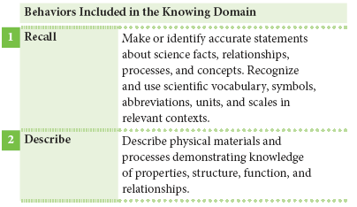
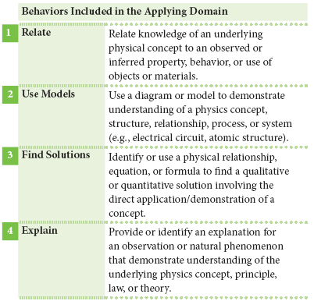
TIMMS Trends in International Mathematics and Science Study
Bron : TIMMS advanced 2008
Assesment Frameworks

Slide 10
Samenstelling Toetsen

Slide 11
Hoe ontwerp ik toetsen
Waar leerlingen wat van opsteken
Waar leerlingen goed inzicht krijgen in hun sterke en zwakke punten
Die relevant zijn voor het (deel) vakgebied
Die significant en consistent zijn
Hoe dan ook: Terugkoppeling van resultaten en een analyse daarvan is noodzakelijk.
Leerling moet zelf kunnen beoordelen en begrijpen waar leerpunten liggen.
Docent moet kunnen zien en beoordelen wat het rendement van zijn inspanning is geweest.

Slide 12
Ontwerp, beoordeling en feedback
Syllabus
Toetsmatrijs
Toetsvragen
Toets
Lesstof
Correctiemodel
leerlingen
Terugkoppeling
Analyse en
Beoordeling
(Loop)
Correctie

Slide 13
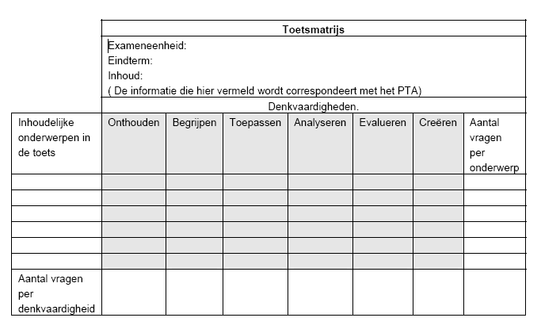
Toetsmatrijs
Bron: SLO

Slide 14
Correctie Model
= Alles bepalend voor mogelijkheden tot analyse.
= Belangrijkste aspect van een toets, hier blijkt pas wat er getest wordt en hoe zwaar dat weegt.
= Voor leerlingen een houvast voor verbetering.
= Voor docenten belangrijk communicatiemiddel
= Iets wat je dus met elkaar moet delen

Slide 15
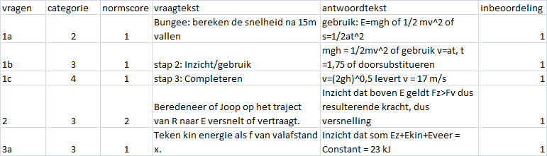
Correctie Voorschrift
Categoriën:
1 Kennis
2 Toepassen
3 Inzicht
4 Rekenen
Beoordeling

Slide 16
Perikelen / Discussie
Matrijzen wie gebruikt ze echt?
Toetsen: hoe vaak recyclen?
Analyseer je echt? En hoe?
Veel inspanning nodig om gestructureerde info boven water te krijgen.
Eigen niet uitwisselbare lijstjes om resultaten vast te leggen. In spreadsheet?

Slide 17
Beoordeling Toetsen

Slide 18

Beoordeling
= Consequent toepassen correctievoorschrift.
= Aanpassen waar nodig
= Leermoment docent
= Leerpunten voor leerling

Slide 19
Analyse Toetsen

Slide 20
Analyse
Wat is er te weten:
Hoe is de toets gemaakt?
  gemiddelden, verdeling, uitschieters, consistentie
Wat over de vragen?
  P-waarde (hoe veel % had het goed)
  D-waarde/Correlatie van de vraag met de eindscore
Wat over de Toets als geheel
  Cronbach Alfa, of Alfa waarde …. Maar pas op!

Slide 21


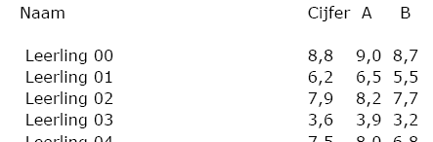
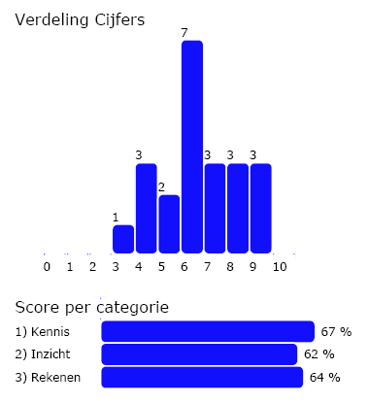

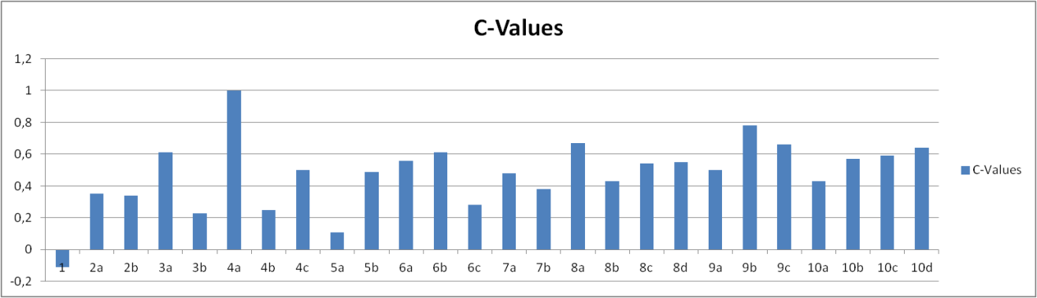
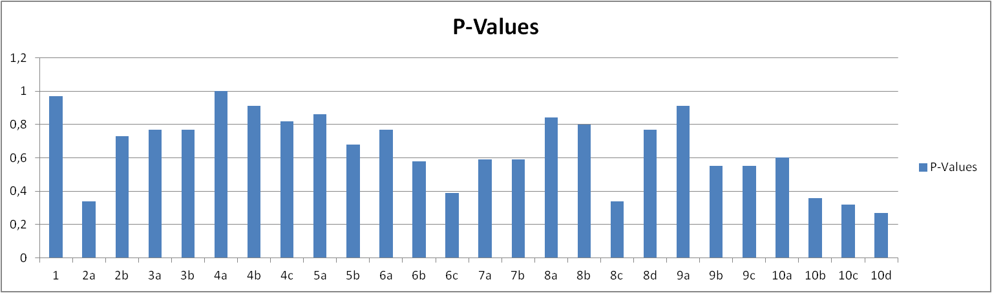
Voorbeeld Toetsanalyse

Slide 22
Communicatie Toetsen

Slide 23
Communicatie
Persoonlijke opvattingen overheersen
Liefst zo direct en snel mogelijk
Liefst zo uitgebreid mogelijk
Spagaatje, recyclen, inhalers enz.
Resultaat: Discussie, Begrip en onenigheid
Reuring.

Slide 24
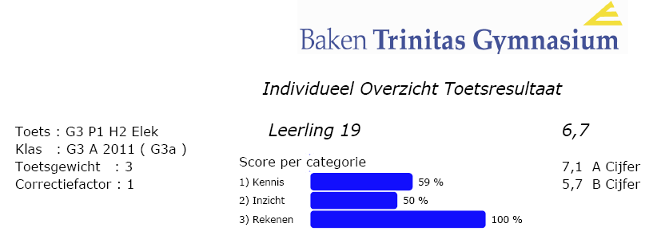
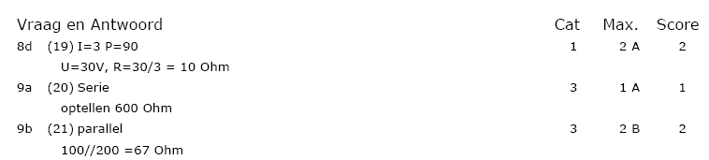
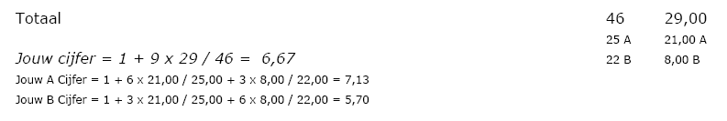
Voorbeeld

Slide 25
Hulpmiddelen

Slide 26
Met edel handwerk gaat het niet
Structurele analyse is handmatig niet te doen
Om me heen kijkend zie ik dat velen een spreadsheet bijhouden.
Correctie voorschrift moet eenduidig zijn.
Beoordeling zo uniform mogelijk,
  Per toets of per vraag corrigeren?
  Bijna klaar verschijnsel
  Deze leerling doet zo zijn/haar best
  Deze leerling is altijd al goed/ niet goed
  Wie is er niet bevooroordeeld?

Slide 27
Ontwikkeld Hulpmiddel
Begon als spreadsheet
  Snel een inzicht
  Reproduceerbaarheid is een probleem
  Gevoelig voor invoerfouten
  Hoe meer erin moet hoe onoverzichtelijker
Nu Applicatie met daarin workflow:
CV & klas -> toets -> beoordelen -> Analyse -> Communiceren
Korte Demo

Slide 28
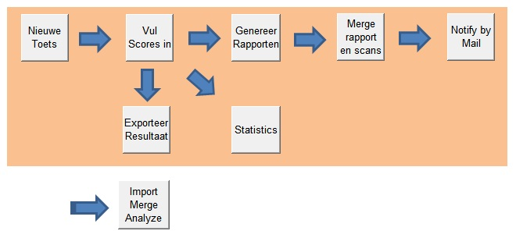
Workflow tooling

Slide 29
Afronding

Slide 30
Recap
Verkenning, context
Samenstelling toetsen
Beoordeling
Analyse
Communicatie
Hulpmiddelen

